Slide 1
Implementação de um Subconjunto Multiciclo do Processador MIPS – MIPS_S
Fernando Moraes (09/10/2006)
Última alteração - Ney Calazans, 29/09/2022

Slide 2
DESCRIÇÃO RTL de HW MULTI-CICLO
Cada estágio realiza uma parte do trabalho
Registradores usados para isolar os resultados – são as chamadas “barreiras temporais”
Estágio 1
Estágio n-1
Entradas
Reg1
CC 1
Reg2
Reg n-1
CC n-1
Reg n
Saídas
A
Relógio

Slide 3
Especificação da Organização MIPS_S
Dá suporte a 37 das 155 instruções da ISA MIPS-32TM
  Aritméticas (5): ADDU, SUBU, MULTU, DIVU, ADDIU
  Lógicas (7): AND, OR, XOR, NOR, ANDI, ORI, XORI
  Deslocamento de bits (6): SLL, SLLV, SRA, SRAV, SRL, SRLV
  Acesso à Memória (4): LBU, LW, SB, SW
  Teste (4): SLT, SLTU, SLTI, SLTIU
  Controle de Fluxo (8): BEQ, BGEZ, BLEZ, BNE, J, JAL, JALR, JR
  Miscelâneas (3): MFHI, MFLO, LUI
Maior parte das instruções executa em 4 ciclos de relógio
LW e LBU executam em 5 ciclos
MULTU e DIVU executam em 67 ciclos

Slide 4
Estrutura Geral com Principais Sinais de Controle
Obs: Para facilitar a compreensão, não se mostra o Hw para MULTU/DIVU, nem o Bloco de Controle completo ou a geração de sinais auxiliares

Slide 5
Primeiro Estágio
Comum a todas as instruções
  Incrementa o PC
  Armazena instrução no IR
  NPC é novo registrador
    Porquê existe?
      Um motivo: não gerar transitórios em saltos
      Ver especificação das instruções!

Slide 6
Segundo Estágio
Comum para todas as instruções (sinal CY2 ativado no segundo ciclo de toda instrução)
Leitura do Banco de Registradores (sempre se lê 2 registradores, mesmo que não 1 ou nenhum seja necessário)
Determinação da constante imediata (sempre, mesmo que não seja usada na instrução)
Controles de escrita no Banco de Registradores
Serão discutidos no Quinto Estágio
Há 4 formas de gerar a constante imediata (mux M5)
  Extensão de sinal (ADDIU, LW, LBU, SW, SB, SLTI, SLTIU e todas as instruções não mencionadas abaixo)
  Extensão de sinal*4 (BEQ, BGEZ, BLEZ, BNE)
  “0000” & IR(26 downto 0) & “00” (J, JAL)
  Extensão de 0 (ANDI, ORI, XORI)

Slide 7
Segundo Estágio
Controle do multiplexador M3
  Determina o endereço do registrador a ser lido do Banco e gravado em R1
  Trecho de código VHDL
adS <= IR_IN(20 downto 16) when uins.i=SSLL or uins.i=SSRA or uins.i=SSRL else
IR_IN(25 downto 21);
Porque M3 é necessário?
Devido às instruções de deslocamento (SLL, SRA e SRL)
R2 e R3 compartilham uma entrada da ULA (ver Terceiro estágio)
As instruções de deslocamento usam a constante para especificar a quantidade de bits a deslocar
Logo, o registrador fonte, que é especificado nos bits (20 downto 16) destas instruções é lido e gravado em R1

Slide 8
Segundo Estágio
Multiplexador M5
  Determina o valor do dado imediato (constante)
Trecho de código VHDL correspondente
sign_extend <= x"FFFF" & IR_IN(15 downto 0) when IR_IN(15)='1' else
x"0000" & IR_IN(15 downto 0);
R3_in <= sign_extend(29 downto 0) & "00" when inst_branch='1' else –- ext de sinal*4
"0000" & IR(25 downto 0) & "00" when uins.i=J or uins.i=JAL else –- para J/JAL
x"0000" & IR(15 downto 0) when uins.i={ANDI,ORI,XORI} else –- ext de zero
sign-extend; –- ext de sinal

Slide 9
Terceiro Estágio
Estágio comumente utilizado pela maioria das instruções
  ULA (ALU) → executa uma das 17 operações que é projetada para realizar
    Ver Tabela 3 da Especificação da MIPS_S para o detalhamento das 17 operações
    As 17 operações da ULA servem a 33 das 37 instruções
    As demais 4 instruções (MULTU, DIVU, MFHI e MFLO) não usam a ULA para nada
  Comparador → Determina um flag (denominado salta) que indica se a condição de uma instrução de salto é verdadeira ou não
  salta é usado apenas para as instruções de salto condiciona (BEQ, BGEZ, BLEZ, BNE)
  O módulo mult existe apenas para servir a instrução MULTU; ele recebe a saídas das portas de leitura do banco (DataRP1 e DataRP2), dois dados de 32bits realiza a multiplicação destes e gera a saída produto de 64 bits. A parte alta do resultado, produto (63 downto 32), é armazenada no registrador Hi e a parte baixa, produto (31 downto 0), é armazenada no registrador Lo. Também se gera um sinal (end_mul que quando em ‘1’ indica que a multiplicação foi concluída.
  O módulo div existe apenas para servir a instrução DIVU; ele recebe a saídas das portas de leitura do banco (DataRP1 e DataRP2), dois dados de 32bits realiza a divisão destes e gera duas saídas de 32 bits, o quociente e o resto. O primeiro é armazenado no registrador Lo e o último é armazenado no registrador Hi. Também se gera um sinal (end_div que quando em ‘1’ indica que a multiplicação foi concluída.

Slide 10
Terceiro Estágio
Controle do multiplexador M6
op1 <= npc when inst_branch='1' else R1;
Quando se tem uma instrução de salto condicional, a ULA determina o endereço do salto, somando o valor do PC à constante imediata

Slide 11
Terceiro Estágio
Controle do multiplexador M7
op2 <= R2 when inst_R_sub='1’ or uins.i={SLTU, SLT, JR, SLLV, SRAV, SRLV} else
R3;

Slide 12
Terceiro Estágio
O Comparador
salta <= '1' when ( (R1=R2 and uins.i=BEQ) or (R1>=0 and uins.i=BGEZ) or
(R1<=0 and uins.i=BLEZ) or (R1/=R2 and uins.i=BNE) ) else
'0';
O valor poderia ser armazenado em um flip-flop
De fato, este valor é encaminhado para o Bloco de Controle, que decide o que carregar no PC no próximo ciclo

Slide 13
Quarto Estágio
Utilizado apenas pelas instruções LBU/LW/SW/SB
Leitura (LB/LW)
  Valor endereçado pelo registrador RALU é lido da memória de dados e escrito no registrador MDR
  Valor endereçado pelo registrador RALU recebe o conteúdo do registrador RB quando for instrução de escrita

Slide 14
Quarto Estágio
Acesso a byte
  Load Byte Unsigned (LBU): na instrução LBU, grava-se em MDR o byte menos significativo (LSB) e coloca-se em zero os 3 bytes mais significativos (MSBs com x“000000”)
  Store Byte (instrução SB): a memória recebe 32 bits (provenientes do Registrador auxiliar R2) e um sinal de controle (bw=0) para selecionar escrever apenas o byte menos significativo

Slide 15
Quinto Estágio
Estágio que conclui a execução de uma determinada instrução
Denomina-se em inglês write-back (pois, diversas vezes escreve de volta no banco de registradores o resultado da instrução)
Depende da instrução corrente

Slide 16
Quinto Estágio
Para instruções lógicas e aritméticas
  O resultado da operação da ALU é escrito no banco de registradores
  O valor do NPC (PC incrementado de 4) é escrito no PC

Slide 17
Quinto Estágio
Instruções LW/LB
  Valor armazenado em MDR é escrito no banco de registradores
  O valor do NPC (PC incrementado de 4) é escrito no PC

Slide 18
Quinto Estágio
Instruções de salto incondicional
  J / JR
  PC recebe valor contido no registrador RALU

Slide 19
Quinto Estágio
Instruções de salto condicional
  O PC pode receber o NPC ou o endereço destino, calculado na ULA
  O controle do mux M1 é a saída do comparador

Slide 20
Quinto Estágio
Instrução JAL (Jump and Link)
  O PC recebe o endereço da rotina
  O registrador $RA (endereço “11111” recebe o NPC (PC+4, o endereço de retorno da subrotina)
ENDEREÇO 31 (registrador $RA)

Slide 21
Quinto Estágio
Alguns dos multiplexadores do quinto estágio
result <= MDR when i={LW,LBU} else RALU;
dtpc <= result when (inst_branch='1' and salta='1') or i={J,JAL,JALR,JR}else npc;
RIN <= npc when (uins.i=JALR or uins.i=JAL) else result;
adD <= 31 when uins.i=JAL else
IR(15 downto 11) when i={ADDU, SUBU, AND, OR, XOR, NOR, SLTU, SLT, JALR, desloc} else
IR(20 downto 16);

Slide 22
Execução ciclo de clock a ciclo de clock (Instruções Lógicas e Aritméticas, tipo R)
Primeiro ciclo: busca da operação (fetch)

Slide 23
Execução ciclo de clock a ciclo de clock (Instruções Lógicas e Aritméticas, tipo R)
Leitura dos registradores

Slide 24
Execução ciclo de clock a ciclo de clock (Instruções Lógicas e Aritméticas, tipo R)
Terceiro ciclo: operação com a ULA

Slide 25
Execução ciclo de clock a ciclo de clock (Instruções Lógicas e Aritméticas, tipo R)
Quarto ciclo: atualiza PC e escreve no banco de registradores

Slide 26
ULA – Código VHDL Parcial
library IEEE;
use IEEE.std_logic_1164.all;
use IEEE.std_logic_unsigned.all;
use IEEE.std_logic_arith.all;
use work.p_MIPS_MCS.all;
entity alu is
port( op1, op2 : in reg32;
outalu : out reg32;
op_alu : in inst_type
);
end alu;
architecture alu of alu is
signal menorU, menorS : std_logic ;
begin
menorU <= '1' when op1 < op2 else '0';
menorS <= '1' when ieee.std_Logic_signed."<"(op1, op2) else '0' ; -- signed
Atenção: operações sem sinal por default
OP1
ALU
outalu
OP2
op_alu
COMPARAÇÃO sem sinal
COMPARAÇÃO com sinal – sobrecarga manual do operador <
Observar uso do tipo inst_type na entity

Slide 27
ULA – Código VHDL Parcial
Observe
    uso de concatenação nas instruções SLTxx
    operações de deslocamento (conversões para poder usar operadores de deslocamento)
outalu <= op1 - op2 when op_alu=SUBU else
op1 and op2 when op_alu=AAND or op_alu=ANDI else
op1 or op2 when op_alu=OOR or op_alu=ORI else
op1 xor op2 when op_alu=XXOR or op_alu=XORI else
op2(15 downto 0) & x"0000" when op_alu=LUI else
(0=>menorU, others=>'0') when op_alu=SLTU or op_alu=SLTIU else
(0=>menorS, others=>'0') when op_alu=SLT or op_alu=SLTI else
op1(31 downto 28) & op2(27 downto 0)
when op_alu=J else
op1 when op_alu=JR or op_alu=JALR else
to_StdLogicVector( to_bitvector(op1) sll CONV_INTEGER(op2(10 downto 6)))
when op_alu=SSLL else
to_StdLogicVector( to_bitvector(op1) srl CONV_INTEGER(op2(10 downto 6)))
when op_alu=SSRL else
op1 + op2; -- default é fazer soma!!
end alu;

Slide 28
Bloco de controle do Processador MIPS_S
Microinstrução (para guardar todos os sinais de controle produzidos no Bloco de Controle) → definida no package p_MIPS_S
type microinstruction is record
CY1: std_logic; -- write enable for regs of 1st stage
CY2: std_logic; -- " enable for regs of 2nd stage
walu: std_logic; -- " enable for third stage reg
wmdr: std_logic; -- " enable for fourth stage reg
wpc: std_logic; -- PC write enable
wreg: std_logic; -- Register Bank write enable
ce: std_logic; -- Data Memory CE and R/W controls
rw: std_logic;
bw: std_logic; -- Data Memory Byte/Word write control
i: inst_type; -- instruction identification
end record;

Slide 29
Bloco de controle do Processador MIPS_S
A máquina de estado de controle principal do processador
Os 3 primeiros ciclos são os mesmo para todas as instruções, mas não o que é realizado neles, pelo menos no segundo e terceiro há variações

Slide 30
Entidade/Arquitetura do Bloco de Controle
library IEEE;
use IEEE.Std_Logic_1164.all;
use IEEE.Std_Logic_unsigned.all;
use work.p_MIPS_S.all;
entity control_unit is
port( ck, rst : in std_logic;
inst_branch_in, salta_in : in std_logic;
end_mul, end_div : in std_logic;
i_address : out std_logic_vector(31 downto 0);
instruction : in std_logic_vector(31 downto 0);
RESULT_IN : in std_logic_vector(31 downto 0);
uins : out microinstruction;
IR_OUT : out std_logic_vector(31 downto 0);
NPC_OUT : out std_logic_vector(31 downto 0)
);
end control_unit;
architecture control_unit of control_unit is
type type_state is (Sfetch, Sreg, Salu, Swbk, Sld, Sst, Ssalta);
signal PS, NS : type_state;
signal i : inst_type;
signal uins_int : microinstruction;
signal dtpc, NPC, pc, incpc, IR : std_logic_vector(31 downto 0);
begin
Tipo enumerado para a máquina de estados

Slide 31
Primeira parte – decodificação de instruções
i <= ADDU when ir(31 downto 26)="000000" and ir(5 downto 0)="100001" else
SUBU when ir(31 downto 26)="000000" and ir(5 downto 0)="100011" else
AAND when ir(31 downto 26)="000000" and ir(5 downto 0)="100100" else
OOR when ir(31 downto 26)="000000" and ir(5 downto 0)="100101" else
XXOR when ir(31 downto 26)="000000" and ir(5 downto 0)="100110" else
SSLL when ir(31 downto 21)="00000000000" and ir(5 downto 0)="000000“ else
SSRL when ir(31 downto 21)="00000000000" and ir(5 downto 0)="000010" else
ADDIU when ir(31 downto 26)="001001" else
ANDI when ir(31 downto 26)="001100" else
....
JR when ir(31 downto 26)="000000" and ir(5 downto 0)="001000" else
invalid_instruction ;
assert i /= invalid_instruction
report "******************* INVALID INSTRUCTION *************"
severity error;
uins.i <= i;
COMPONENTE PRINCIPAL DA MICROINSTRUÇÃO

Slide 32
Segunda parte – escrita nos registradores / acesso memória
uins.CY1 <= '1' when PS=Sfetch else '0';
uins.CY2 <= '1' when PS=Sreg else '0';
uins.walu <= '1' when PS=Salu else '0';
uins.wmdr <= '1' when PS=Sld else '0';
uins.wreg <= '1' when PS=Swbk or (PS=Ssalta and (i=JALR
or i=JAL)) else '0';
uins.wpc <= '1' when PS=Swbk or PS=Sst or PS=Ssalta
else '0';
uins.rw <= '0' when PS=Sst else '1';
uins.ce <= '1' when PS=Sld or PS=Sst
else '0';
uins.bw <= '0' when (PS=Sst and i=SB)
else '1';

Slide 33
Máquina de estados
entity fsm is port(X, rst, ck : in std_logic;
Z: out std_logic);
end;
architecture A of fsm is
type STATES is (S0, S1, S2, S3);
signal scurrent, snext : STATES;
begin
process(rst, ck)
  begin
  if rst='1' then scurrent <= S0;
  elsif ck'event and ck='1' then scurrent <= snext;
end if;
end process;
process(scurrent, X)
begin
case scurrent is
when S0 => if X='0' then Z<=’0’; snext <= S1;
else Z<=’1’; snext <= S2;
end if;
when S1 => if X='0' then Z<=’1’; snext <= S2;
else Z<=’0’; snext <= S1;
end if;
when S2 => if X='0' then Z<=’1’; snext <= S2;
else Z<=’0’; snext <= S3;
end if;
when S3 => if X='0' then Z<=’0’; snext <= S0;
else Z<=’0’; snext <= S1;
end if;
end case;
end process;
end A;
Exercício - Relembrando
Máquinas de Estados
Desenhe o diagrama de transição de estados da máquina de estados finitos ao lado
Trata-se de uma máquina de Moore ou Mealy?
Justifique

Slide 34
Terceira parte – máquina de estados (1/2)
Parte sequencial
process(rst, ck)
begin
if rst='1' then
PS <= Sfetch;
elsif ck'event and ck='1' then
PS <= NS;
end if;
end process;
Entradas
Saidas
CIRCUITO
COMBINACIONAL
PS
NS
Parte
Sequencial
(um registrador
síncrono)
Q
D
ck
reset

Slide 35
Terceira parte – máquina de estados (2/2)
Parte combinacional (desconsiderando as instruções MULTU e SUBU)
process(PS, i)
begin
case PS is
when Sfetch => NS <= Sreg;
when Sreg => NS <= Salu;
when Salu => if (i=LW or i=LBU) then NS <= Sld;
elsif (i=SW or i=SB) then NS <= Sst;
elsif (i=J or i=JALR or i=JAL or i=JR or i=BEQ or i=BGEZ
or i=BLEZ or i=BNE) then NS <= Ssalta;
else NS <= Swbk;
end if;
when Sld => NS <= Swbk;
when Sst | Ssalta | Swbk => NS <= Sfetch;
end case;
end process;
end control_unit;

Slide 36
Tempo de execução de programas
Calcule o tempo de execução para o programa abaixo, supondo clock de 50 MHZ para a organização MIPS_S
main: la $t0,array
la $t1,size
lw $t1,0($t1)
la $t2,const
lw $t2,0($t2)
loop: blez $t1,end
lw $t3,0($t0)
addu $t3,$t3,$t2
sw $t3,0($t0)
addiu $t0,$t0,4
addiu $t1,$t1,-1
j loop
end: j end
.data
array: .word 0x12 0xff 0x3 0x14 0x878 0x31 0x62 0x10 0x5 0x16 0x20
size: .word 11
const: .word 0x100
Resposta:
7,2 microsegundos

Slide 37
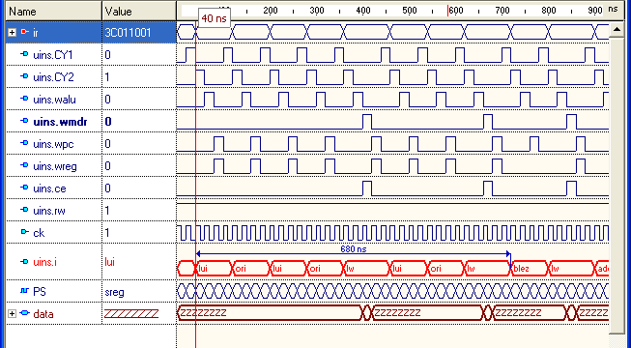
Fase de inicialização das variáveis
680 ns ➔ 34 ciclos de clock
la $t0,array
la $t1,size
lw $t1,0($t1)
la $t2,const
lw $t2,0($t2)
Analise a microinstrução e suas partes

Slide 38
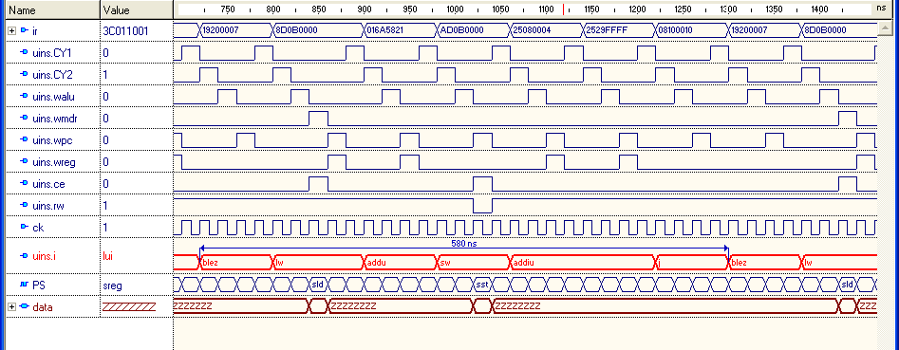
Uma iteração do laço
loop: blez $t1,end
lw $t3,0($t0)
addu $t3,$t3,$t2
sw $t3,0($t0)
addiu $t0,$t0,4
addiu $t1,$t1,-1
j loop
580 ns ➔ 29 ciclos de clock

Slide 39
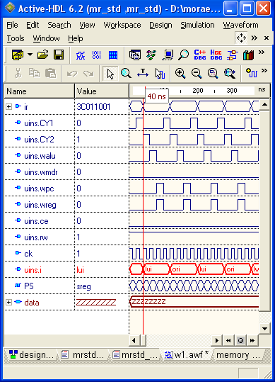
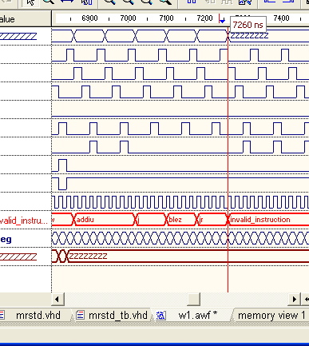
Tempo total de execução
7220 ns ➔ 361 ciclos de clock
Início: 7260 ns
Início: 40 ns

Slide 40
Exercício
Cálculo do tempo de execução
  Considerar que se deseja utilizar o processador MIPS_S como um timer
  Frequência do processador: 10 MHz
  Precisão máxima do timer: 1 centésimo de segundo
  Pede-se: escreva um laço que execute no tempo especificado pelo tempo do timer

